Slide 1
Solução da equação de difusão por diferenças finitas
Leonardo Uieda
30 de Setembro de 2010
Observatório Nacional

Slide 2
Objetivo

Slide 3
Objetivo
Resolver numericamente:

Slide 4
Objetivo
Resolver numericamente:
Obter valores de T em pontos z e tempos t

Slide 5
Aproximação

Slide 6

Aproximação

Slide 7
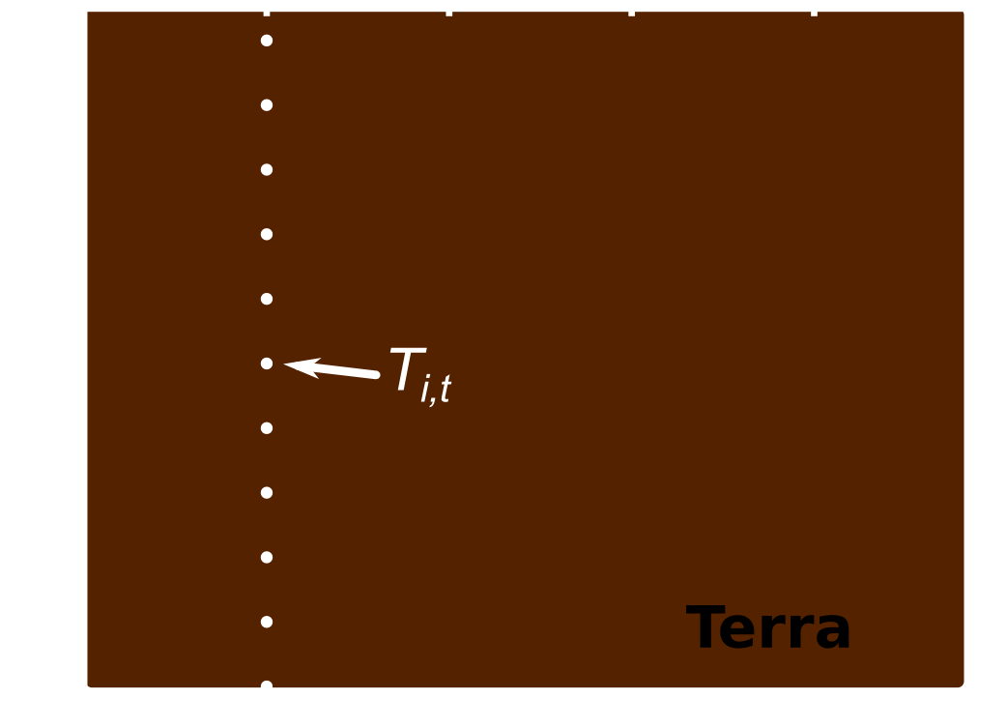
Aproximação

Slide 8
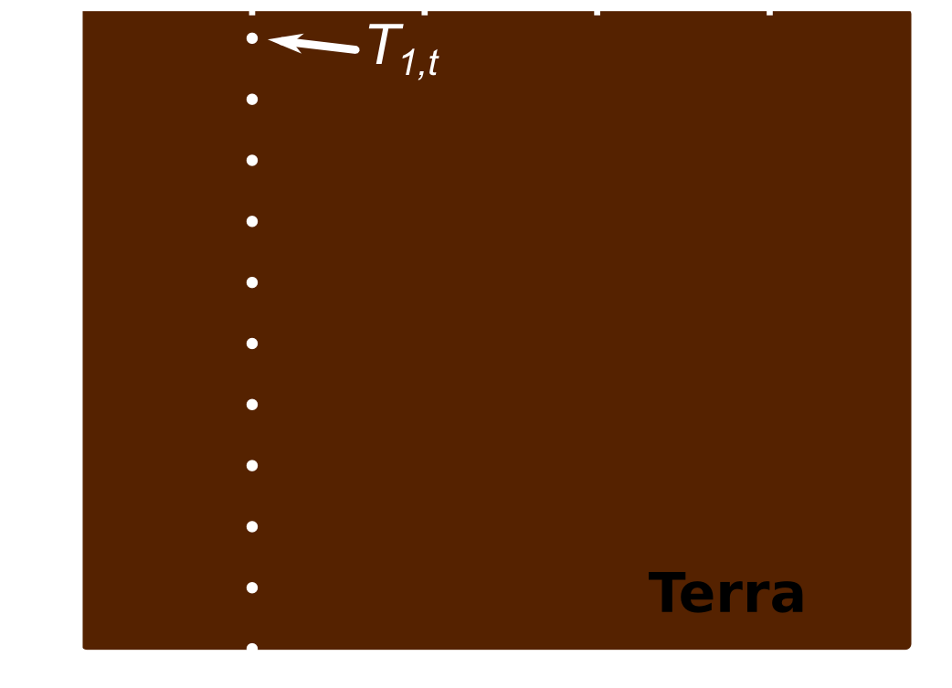
Aproximação

Slide 9
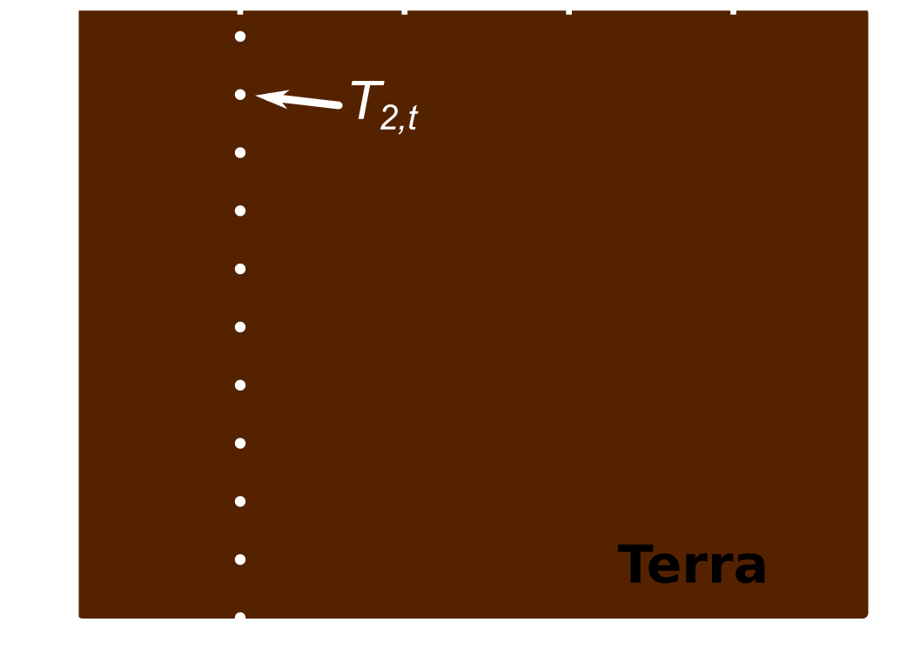
Aproximação

Slide 10
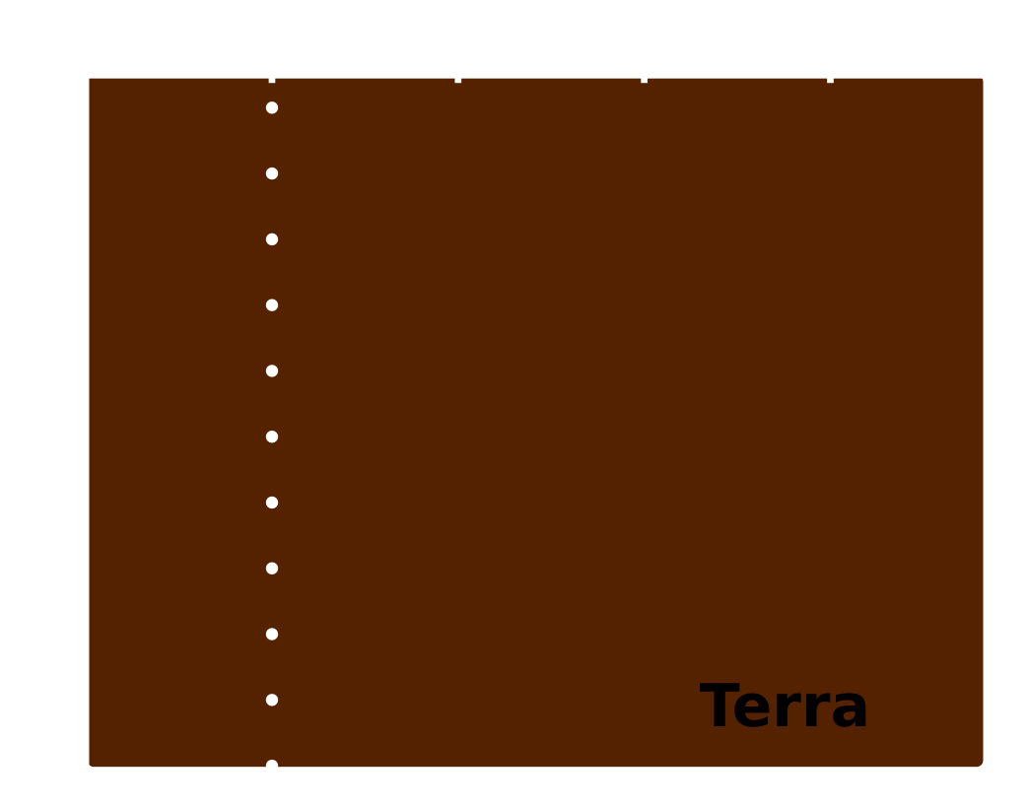
Aproximação

Slide 11
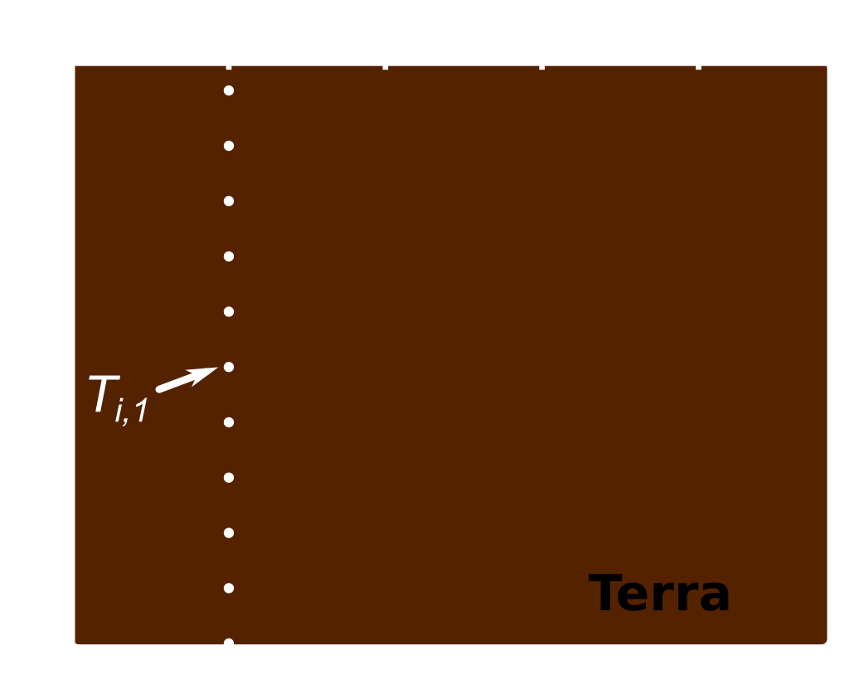
Aproximação

Slide 12
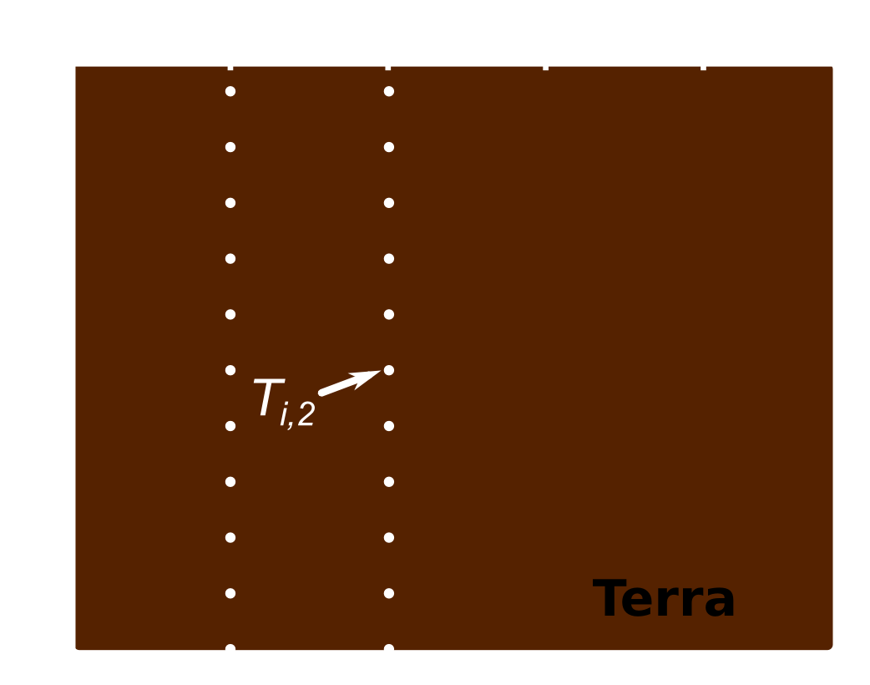
Aproximação

Slide 13
Aproximação
Calcular Ti,t para diversos ts e is

Slide 14
Aproximação
Trocar derivadas por diferenças

Slide 15
Aproximação
Trocar derivadas por diferenças

Slide 16
Aproximação
Trocar derivadas por diferenças

Slide 17
Diferenças Finitas

Slide 18
Diferenças Finitas
Equação de diferenças (explicita):

Slide 19
Diferenças Finitas
Equação de diferenças (explicita):

Slide 20
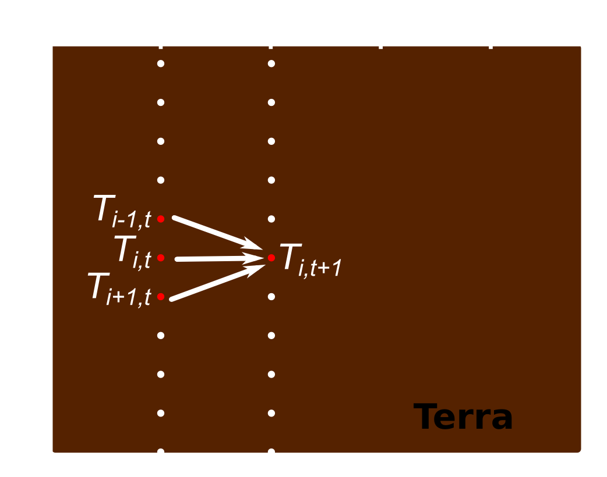
Diferenças Finitas

Slide 21
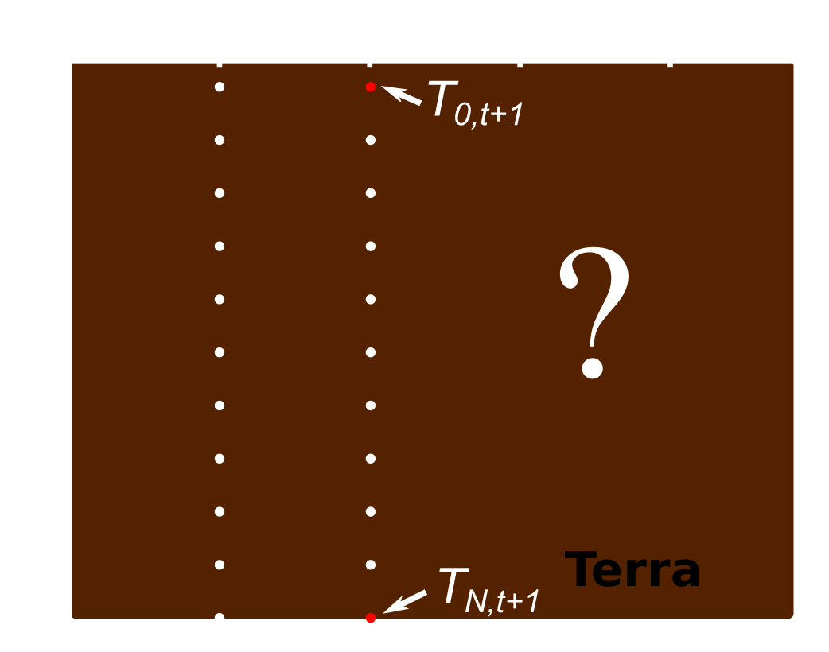
Diferenças Finitas

Slide 22
Condições de Contorno

Slide 23
Condições de Contorno
Fixa:

Slide 24
Condições de Contorno
Fixa:

Slide 25
Condições de Contorno
Fixa:
Livre:

Slide 26
Condições de Contorno
Fixa:
Livre:

Slide 27
Condições de Contorno
Fixa:
Livre:

Slide 28
Exemplo: Intrusão

Slide 29

Exemplo: Intrusão

Slide 30
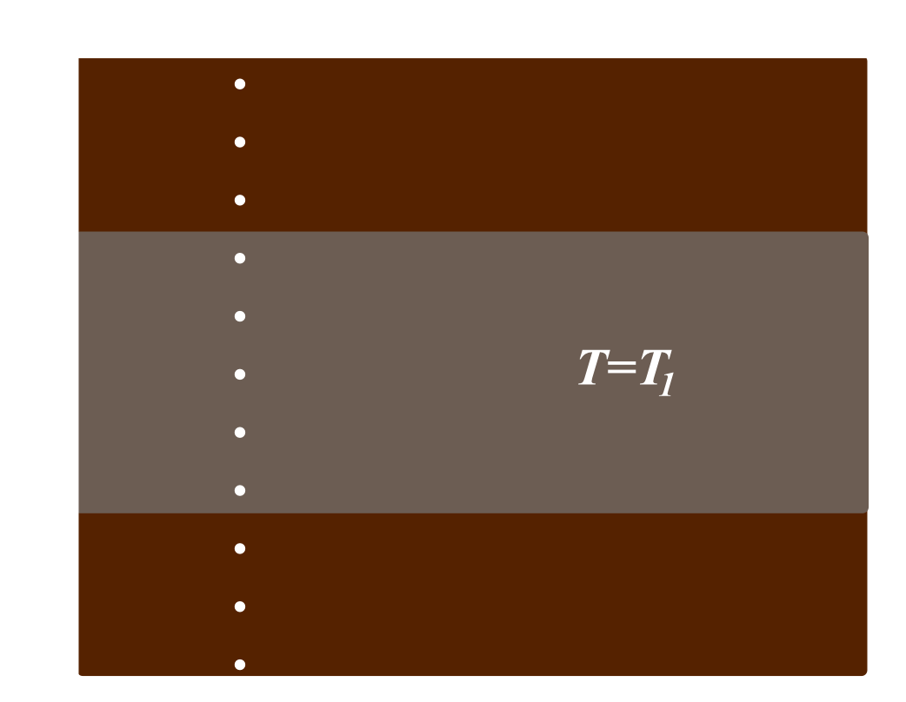
Exemplo: Intrusão

Slide 31

Exemplo: Intrusão

Slide 32
Exemplo: Intrusão
Caso 1:
  Condições de contorno: Livre
  Temperatura inicial constante

Slide 33
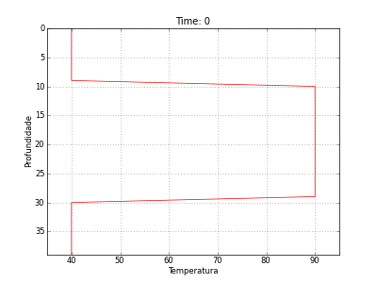
Exemplo: Intrusão

Slide 34
Exemplo: Intrusão

Slide 35
Exemplo: Intrusão
Caso 2:
  Condições de contorno: Fixas
  Gradiente geotérmico

Slide 36
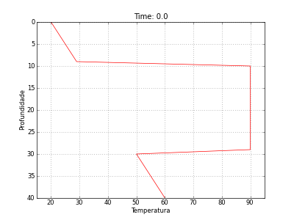
Exemplo: Intrusão

Slide 37
Exemplo: Intrusão

Slide 38
Estabilidade Numérica

Slide 39
Estabilidade Numérica
Depende muito da escolha de Δt e Δz

Slide 40
Estabilidade Numérica
Depende muito da escolha de Δt e Δz
Regra:

Slide 41
Estabilidade Numérica
Depende muito da escolha de Δt e Δz
Regra:
Métodos implícitos são mais estáveis

Slide 42
Estabilidade Numérica
Depende muito da escolha de Δt e Δz
Regra:
Métodos implícitos são mais estáveis
Mais complexos e lentos

